Slide 1
AREDIS
ASOCIACIÓN DE REPRESENTANTES-DISTRIBUIDORES DE PRODUCTOS FARMACÉUTICOS
2021

Slide 2
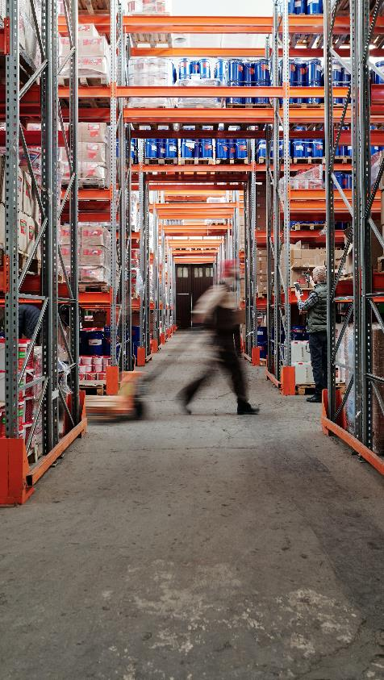
¿QUIÉNES SOMOS?

Slide 3
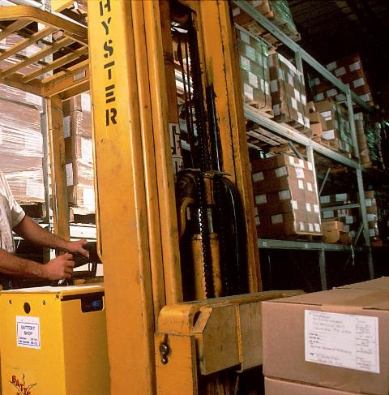
AREDIS es una asociación con más de 70 años en la distribución de medicamentos en Panamá
Agrupamos a 13 distribuidores de productos farmacéuticos, los cuales cuentan con una íntegra trayectoria en Panamá.
Tenemos estrictos estatutos de ética y transparencia, los cuales rigen nuestra conducta en la actividad comercial.
Los distribuidores de productos farmacéuticos no somos farmacéuticas.

Slide 4
— Distribuidores que nos conforman
Cía. Astor
Reprico
Impa-Doel
Internacional Bio-Farmacéutica
C.G. De Haseth
Droguería Ramón González Revilla
Droguería Saro
Medimex
Panamed
Rigar
Agencias Celmar
Quimifar
Mefasa

Slide 5
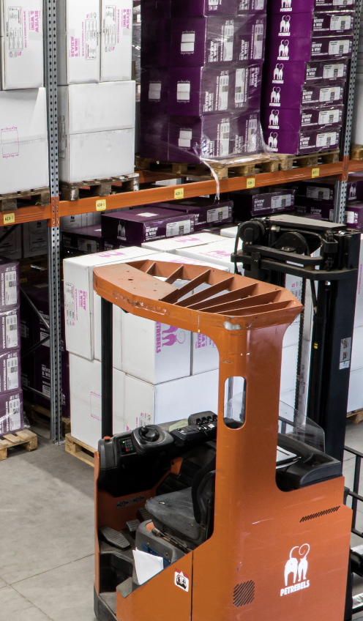
Los distribuidores de productos farmacéuticos no somos farmacéuticas.
01

Slide 6
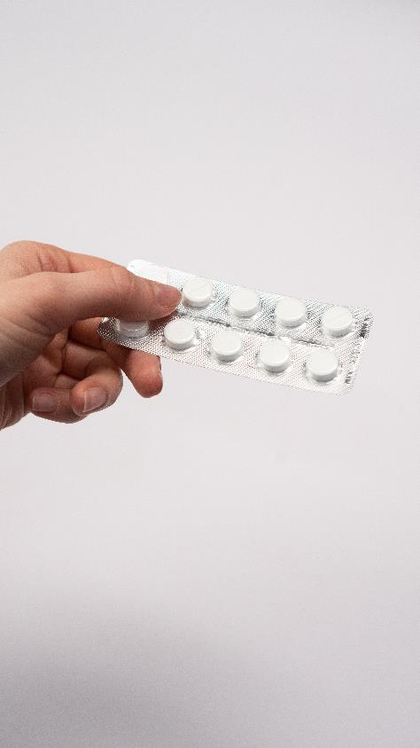
RESPECTO AL DESABASTECIMIENTO DE MEDICAMENTOS EN EL SECTOR PÚBLICO

Slide 7
El desabastecimiento en el sector público no se debe a falta de dinero, sino a tres principales factores:
Falta de sistemas informáticos robustos
No se cuenta con una planificación y administración efectiva y real de la demanda. Aún cuando la compra de medicamentos se realice a través de terceros o proveedores locales, el problema del desabastecimiento continuará.
Rotación del personal administrativo
Largos procesos dentro de las instituciones para la compra de medicamentos

Slide 8
LA CSS COMPRA DIRECTO A LOS FABRICANTES

Slide 9
Procesos de compra del sector público
Los procesos de compra se dan a través de licitaciones públicas en las que la CSS/MINSA hacen la compra directo al fabricante. Prueba de ello es la “Carta de Compromiso Solidario” que se exige en el pliego de cargos al fabricante y se presenta antes de terminar el perfeccionamiento de los contratos.
En dichas licitaciones, los distribuidores participamos en calidad de representantes, no intermediarios, y nos encargamos de preparar la documentación necesaria para el proceso. En caso de que se gane la licitación, nos corresponde la logística y entrega de los medicamentos, además de las gestiones de cobro. No fijamos precio.
Algunos actos públicos como la LPU pueden tomar de 15 a 17 meses en ser confeccionados. Una vez pasado el acto, se debe esperar un mínimo de 6 meses para que nuevamente entre la primera orden de ese nuevo acto público.

Slide 10
PRINCIPALES CAUSAS DE RENGLÓN DESIERTO

Slide 11
Algunas de las causas por las cuales el proponente no se presenta:
No cumple con los requisitos exigidos en el Pliego de Cargos. Estos pueden ser: Registro Sanitario, Certificado de Intercambiabilidad, Certificación de Comercialización en países de Alto Estándar, Comunidad Europea o Estados Unidos, entre otros.
Antecedente de precio no atractivo fijado por algún proveedor que hoy no existe o no puede mantenerlo. Esto trae como consecuencia la no participación o la declaración de onerosidad del reglón.
El producto no se comercializa en el país.

Slide 12
Recomendaciones:
En el sector público, impera la necesidad de iniciar cambios que robustezcan el sistema a través de plataformas tecnológicas para la gestión eficaz de la planificación de la demanda e inventario de medicamentos. Al no contar con estas tecnologías, los actos públicos toman de 15 a 17 meses en ser confeccionados. Además, frecuentemente se presentan errores en la elaboración de los contratos, lo cual representa un atraso de 60 días o más en todo el proceso.
Se requiere una mejora en los largos procesos de compra de las instituciones. Los distribuidores cuentan con proyecciones y conocen el tiempo que se necesita para proporcionar los medicamentos a las entidades, sin embargo este se complica por los procesos de compra extensos y la falta de datos reales.
No se debe mezclar el tema de los medicamentos con los insumos médico quirúrgicos.

Slide 13
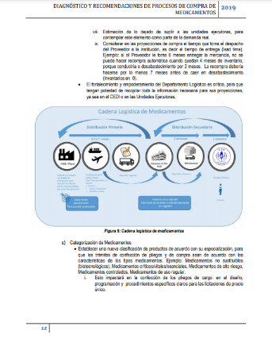
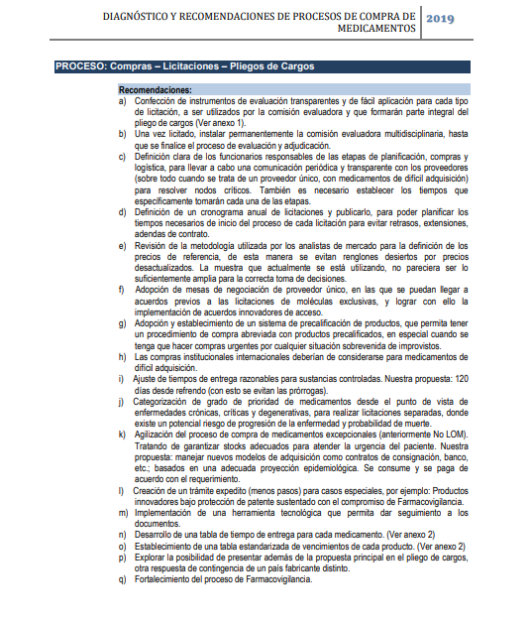
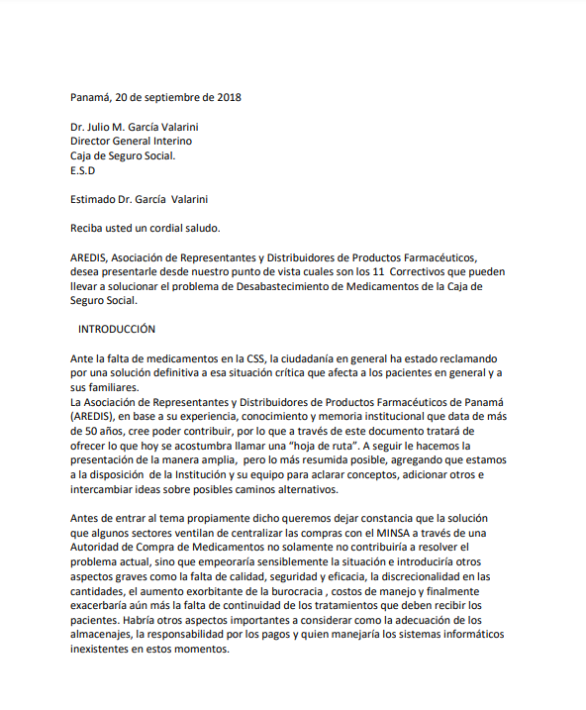
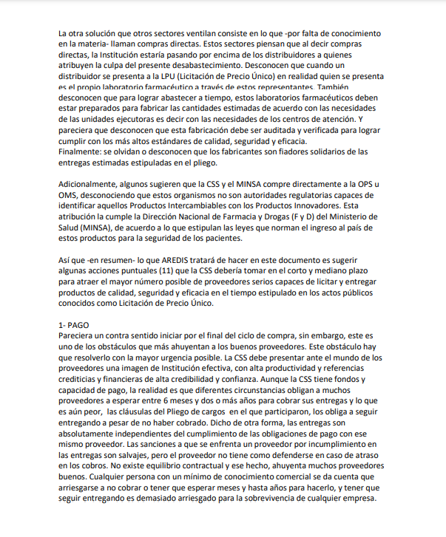
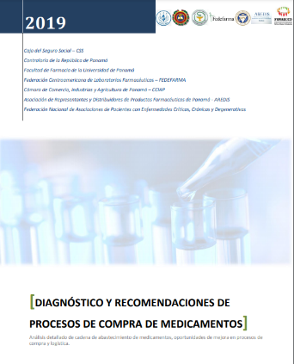
Hemos participado activamente en mesas de trabajo con todas las partes del sector, brindando documentación de diagnósticos y recomendaciones que tienen como objetivo el mejoramiento del sistema desde la raíz del problema, buscando el bienestar de los pacientes.

Slide 14
Quedamos a disposición de la mesa para participar en cualquier análisis sobre estos aspectos y sus posibles soluciones.

Slide 15
AREDIS
ASOCIACIÓN DE REPRESENTANTES-DISTRIBUIDORES DE PRODUCTOS FARMACÉUTICOS
2021

